Slide 1
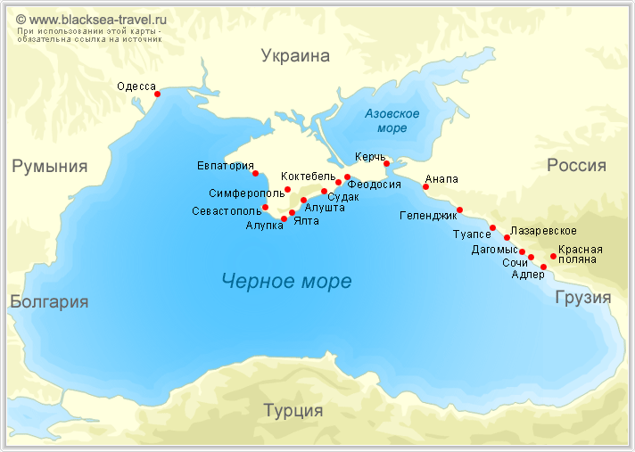
Сохранение Азовского и Чёрного морей
Работа ученицы 6(10)А класса
Светлодарского УВК
Антоненко Дарьи
Учитель Кременчугская Т.С.
Дебальцево 2013

Slide 2
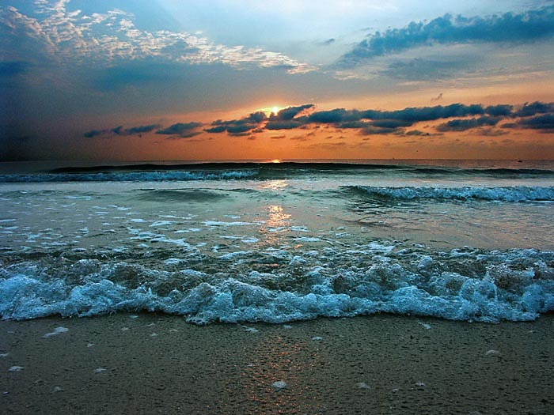
Мы счастливы, потому что у нас есть Черное и Азовское моря! Однако счастливые люди порой своего счастья не замечают.

Slide 3
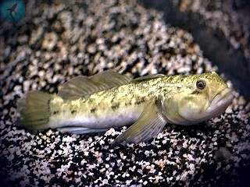
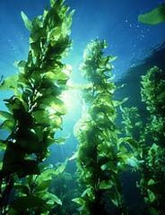
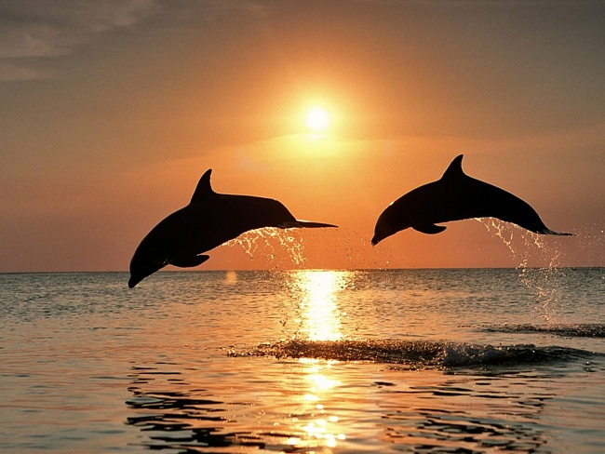
Растительный и животный мир Черного и Азовского морей богат и разнообразен.

Slide 4
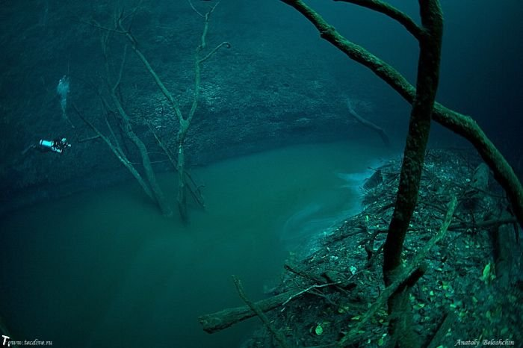
Наличие на глубине большого количества бактерий приводит к образованию мощного слоя сероводорода. Образовывается своеобразная мертвая зона (с глубины 180-200 м до дна), где жизнь практически отсутствует.

Slide 5
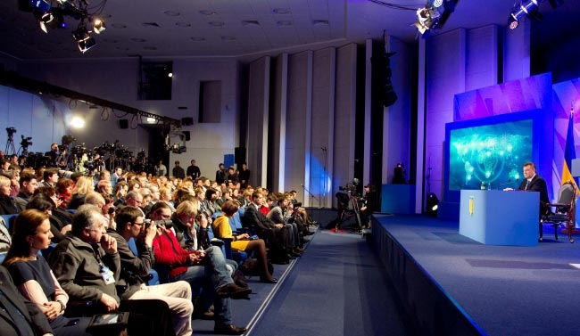
В 2001 г. Парламентом Украины был одобрен закон «Государственная программа по защите и восстановлению Черного и Азовского морей»

Slide 6
Этот всесторонний документ включает:
описание целей и задач
приоритеты
план действий и сроки
ответственные государственные органы и заинтересованные стороны
оценку бюджета и финансовые источники

Slide 7
Программа имеет межотраслевую структуру и включает вопросы, связанные с:
сокращением и контролем загрязнения морей
комплексным управлением прибрежными зонами
здравоохранением
защитой биоразнообразия и ландшафтов
устойчивым использованием морских ресурсов
экологическим мониторингом
чрезвычайными ситуациями и др.

Slide 8
Программа определяет несколько ключевых целей:
Снижение уровня загрязнения и антропогенного воздействия на морскую среду
Защита и рациональное использование биологического и ландшафтного разнообразия
Охрана земель в прибрежной зоне и создание системы комплексного управления прибрежными зонами.
Дальнейшее развитие международного сотрудничества, направленного на экологическое восстановление Черного и Азовского морей.

Slide 9
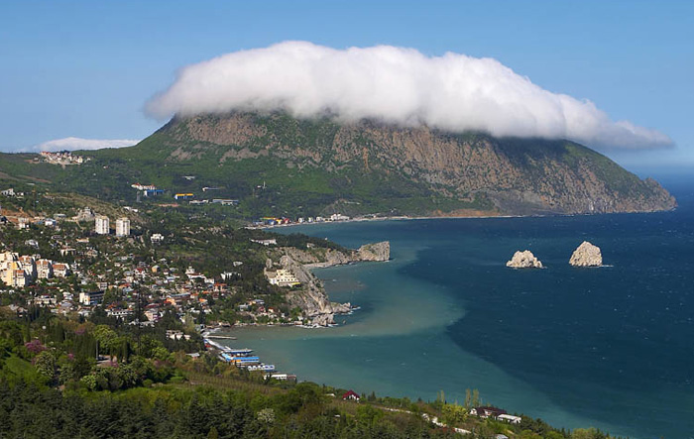
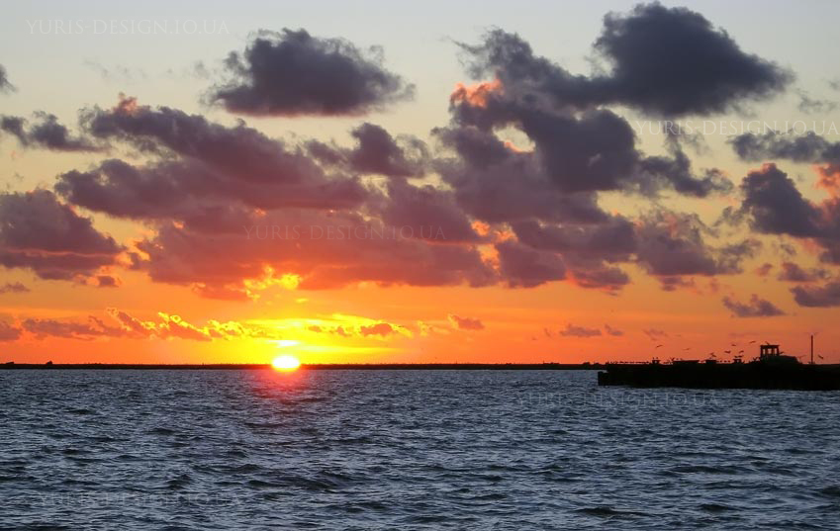
Гурзуф, Крым
Бердянск

Slide 10
Для снижения уровня загрязнения и антропогенного воздействия на морскую среду, основные усилия нужно направлять на:

Slide 11
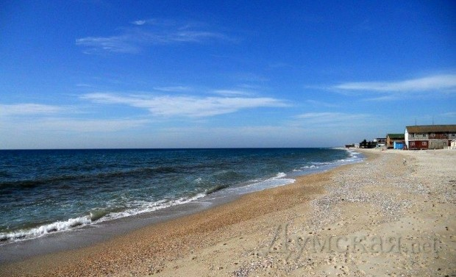
Контроль загрязнения речным стоком (внедрение элементов бассейнового управления, регулирования использования агрохимреагентов на водосборной площади, строительство и реконструкция канализационных сетей и очистных сооружений для предотвращения сброса в реки, мониторинг и контроль качества воды рек, впадающих в моря)

Slide 12
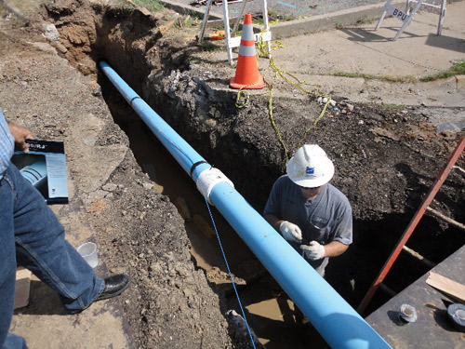
Снижение загрязнения из сосредоточенных источников (реконструкция канализационных очистных сооружений в городских поселениях; инвентаризация землепользователей и выполнение водоохранных мер)

Slide 13
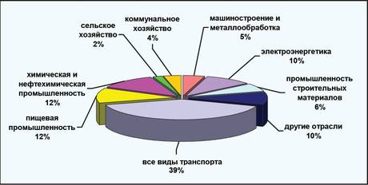
Снижение атмосферного загрязнения (инвентаризация источников загрязнения, внедрение технологических решений, контроль промышленного оборудования в рекреационных зонах и т.д.)

Slide 14
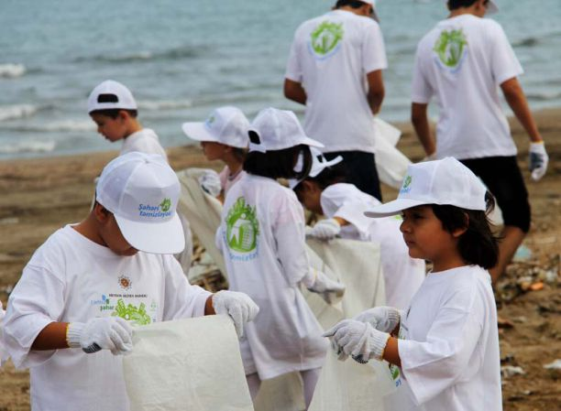
Улучшение организации сбора и удаления отходов в прибрежной зоне (строительство новых современных свалок мусора; инвентаризация и ликвидация нелегальных свалок; стимулирование предприятий по переработке отходов и т.д.)

Slide 15
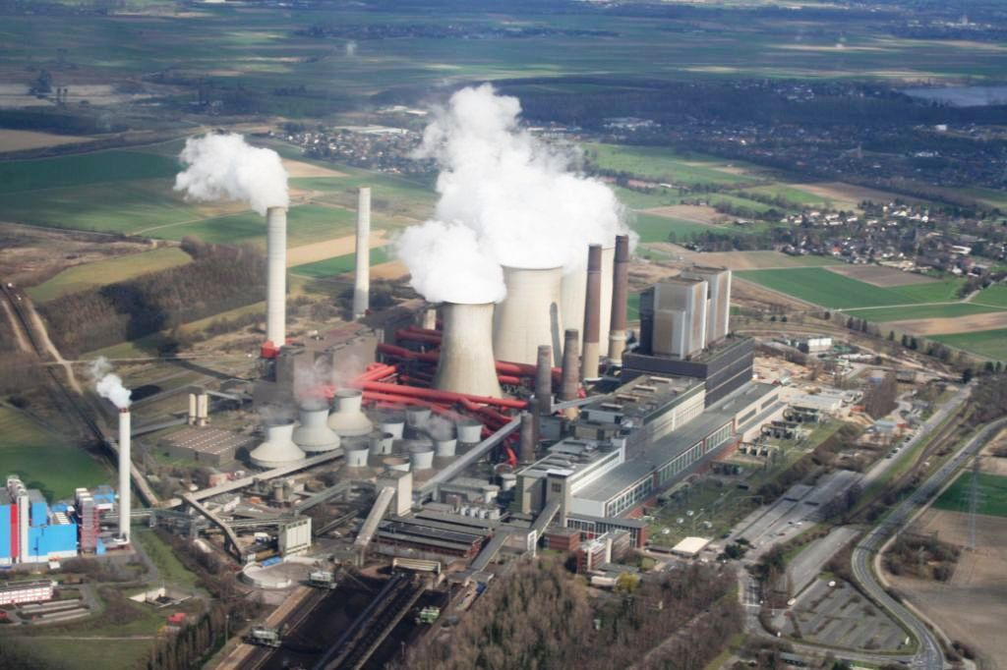
Предотвращение чрезвычайных ситуаций в регионе (обследование промышленных предприятий и объектов высшего риска, подготовительная работа по внедрению Черноморского чрезвычайного плана действий, разработка национальной программы чрезвычайных ситуаций и т.д.)

Slide 16
Меры в области «Защита и рациональное использование биологического и ландшафтного разнообразия»
должны быть направлены на предотвращение потерь в:
биоразнообразии
стимулирование исследований процессов и явлений в морских и прибрежных экосистемах и влияния антропогенных факторов
усиление экологического надзора и законодательства
защиту природных местообитаний путем увеличения охраняемых территорий и экологического мониторинга

Slide 17
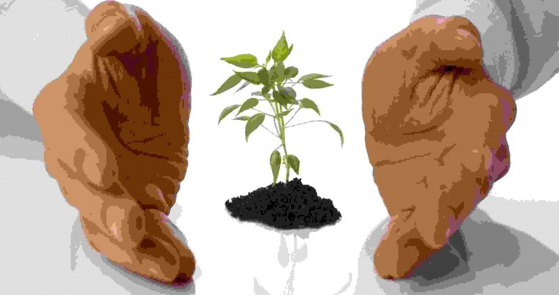



Украина является активным участником международного экологического сотрудничества и использует возможность международной технической помощи. Путь укрепления международного сотрудничества – это участие в совместных программах и проектах.

Slide 18


В 2010 г. была завершена Экологическая программа GEF-UNDP для бассейна Днепра, для региона Дуная, была одобрена вторая фаза Проекта по восстановлению экосистемы Черного моря. Черноморский инвестиционный проект, поддерживаемый , также стартовал в 2004 г.

Slide 19
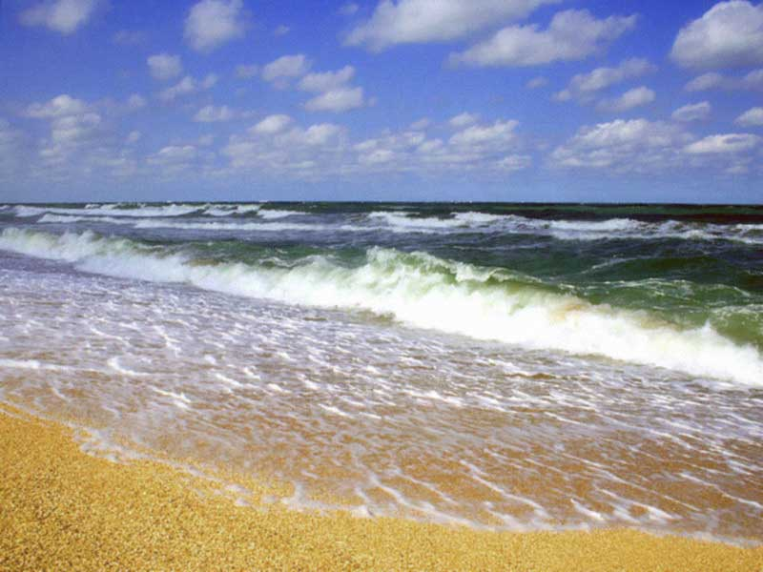
Шторм утих. Молите бога, чтоб был обилен ваш улов:
Трудна и пениста дорога по мутной зелени валов.
Все холодней, все позже зори…
Но знает кормчий ваш седой, что ходят по морю святые
И носят звезды над водой.
Э.Багрицкий

Slide 20
Использованная литература
http://www.geo-site.ru/index.php/2011-01-11-16-53-40/343-chernoe-more.html
http://www.blacksea-commission.org/_publ-Newsletter08-RU-06.asp
http://www.blacksea-commission.org/_publ-Newsletter08-RU-16.asp

